Slide 1
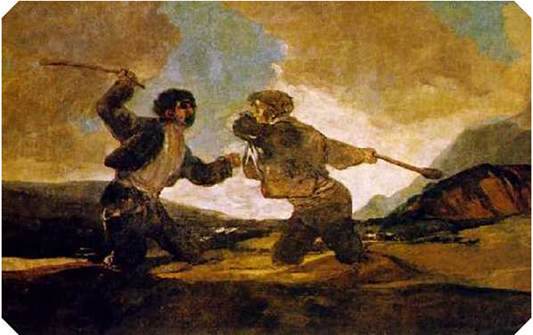
PHILOSOPHIE ET ECOLOGIE Présentation de philosophies de l’écologie.

Slide 2
INTRODUCTION : (Notions du programme : Sujet. Nature/culture. Matière/esprit. Vivant. Politique.)
Quel rapport entre philosophie et écologie ?
Ecologie :
1.Science baptisée au 19°s par le biologiste Haeckel : « oecologie » en 1866. De Oïkos : maison, lieu de vie.
« Science des relations des organismes avec le monde environnant c’est-à-dire dans un sens large, la science des conditions d’existence » Morphologie générale des organismes.
Ecologues
2.Militantisme de la « protection de la nature ».
Ecologistes
« Ecophilosophie » A.Naess. 1972

Slide 3
PLAN
Trois angles de défense :
I. Extension de la sphère éthique et juridique : redonner progressivement de la valeur intrinsèque aux êtres qui nous entourent.
II. Approche ontologique : redonner de la valeur à l’être-même de la nature.
III. Extension de la sphère politique : vers un nouvel humanisme ? Redonner une valeur à l’humain.
Question préalable : peut-on fonder une philosophie sur un parti-pris ?
Rachel Carson : Silent Spring. 1963
Aldo Leopold. Almanach d’un comté des sables.1949
Thoreau : Walden ou la vie dans les bois. 1854

Slide 4
I. Premier angle de défense : Extension de la sphère éthique. Questions d’Environmental Ethics.
A/ Extension du statut de PERSONNE : la démarche utilitariste.
Jeremy Bentham. Introduction aux principes de la morale et de la législation. 1780
Peter Singer. La libération animale. 1975 : « La discrimination exercée contre les animaux uniquement sur la base de leur espèce est une forme de préjugé, forme immorale et indéfendable, de la même façon qu’est immorale et indéfendable la discrimination sur la base de la race ». Lib.an
« SPECISME ET ANTI-SPECISME »
Déclaration Universelle des Droits de l’Animal. 1978/1989/1990 (une histoire en marche ?)

Slide 5
B/ Extension du statut de sujet : la démarche biocentriste.
Prolonger et dépasser le Kantisme ?
TOM REGAN : tous « sujets d’une vie »
Les droits des animaux. 1983
HANS JONAS : une « subjectivité sans sujet » Le principe responsabilité. 1979
« Agis de telle façon que les effets de ton action soient compatibles avec la permanence d’une vie authentiquement humaine sur terre » P.30.31 (4 formulations)
Voir Bruno Latour et Emilie Hache : Morale ou moralisme ? Un exercice de sensibilisation.

Slide 6
C/ Extension au TOUT : une démarche écocentriste.
La Land ethic : De la biosphère à l’Ecosphère.
Aldo LEOPOLD : Almanach d’un comté des sables.1949
Continuité entre les vivants
Histoire commune
Communauté biotique
« L’éthique de la terre élargit simplement ( !) les frontières de la communauté de manière à y inclure le sol, l’eau, les plantes et les animaux ou collectivement la terre ».
« Une chose est juste lorsqu’elle tend à préserver l’intégrité, la stabilité et la beauté de la communauté biotique . Elle est injuste si ce n’est pas le cas».
« Penser comme une montagne »
« Agir comme un chasseur léger »
John Baird CALLICOTT : Land ethic.
“Nous faisons partie du paysage”.
Conclusion du premier angle de défense.

Slide 7
Question intermédiaire : la querelle de l’anti-humanisme.
M.Serres. Le contrat naturel. 1990
Luc Ferry : Le Nouvel Ordre écologique 1992
Dévalorisation de l’homme par l’anti-spécisme. (Nazisme)
Dévalorisation de l’homme par l’écocentrisme.
La critique de la modernité et de la rationalité.
Critique de la civilisation Cartésienne
Ancrage dans les Lieux (Heidegger)
Nazisme de la « vie authentique ».
?
Retenir :
L’homme « parasite »
L’homme « espèce invasive »
Quel bien commun ?
L’ « humanisme » peut-il être anti-humain ?
que montre l’insensibilité pour l’animal ?
La nature peut-elle être un concept dépassé ?
F.Couston : l’Ecologisme est-il un humanisme ?

Slide 8
II. DEUXIEME ANGLE DE DEFENSE : L’ANGLE « ONTOLOGIQUE ».
A/ Approche ontologique de Hans Jonas.
B/ L’ontologie de Arne Naess ou Deep Ecology. (Ecologie profonde)
Ecologie, communauté et style de vie.
(Philosophie analytique : a. formaliser les questions
b.analyser le langage ordinaire)
La perception avant le jugement
La séparation des qualités.

Slide 9
C/ Thèse référence de WHITEHEAD : Le concept de nature.
1. L’existence d’une conscience sensible : « sense awareness »
2. La théorie de la « bifurcation » de la matière (et de la nature)
3. Petite histoire de la matière.
Conclusion : « deux natures dont l’une serait conjectures et l’autre rêve ». p68
D/ Naess : « rendre à la nature ses qualités ».
« Champ relationnel »
« Gelstat »
E/ Fondation de la valeur intrinsèque de l’Etre de la nature :
Conclusion sur le 2°angle de défense.

Slide 10
III. 3°angle : Extension de la sphère politique Vers un nouvel humanisme ?
A/ Extension de la sphère politique :
Alain Lipietz : L’écologie politique.1999
A.Leopold : « La terre en tant que communauté, voilà l’idée de base de l’écologie »
Callicott :
Une question de responsabilité de l’homme
une question de bien-être
B/ James Lovelock et l’hypothèse GAÏA
Gaïa : système comprenant la croûte terrestre et l’atmosphère et qui abrite et développe la vie.

Slide 11
Question intermédiaire : le risque de l’écofascisme.
Nouvelle pensée dominante
Mesures contraignantes d’urgence
Instaure la peur par son « catastrophisme »
Tend au Totalitarisme car privilégie le Tout à l’individu
Coercitif sur les désirs
Ou vers un meilleur vivre-ensemble ?

Slide 12
C/Extension de la sphère économique (des échanges)
Bruno Latour
D/Deux applications concrètes :
Le pluralisme appliqué Callicott : « le pluralisme moral »
La politique du risque :
J.P Dupuy : Pour un catastrophisme éclairé.
Conclusion 3°ANGLE DE DEFENSE.

Slide 13
CONCLUSION GENERALE
Des acquis : proximité animale
lien vivant à l’écosphère
décentration
Travail de pensée: différences entre homme/animal - sujets/objets – monde culturel /monde naturel-intersubjectivité/relationalité …des frontières à réfléchir et qui seraient en voie de dépassement.
Repenser la dépendance ou réciprocité droits/devoirs.
« L’écologie change nos valeurs en même temps qu’elle change nos concepts du monde et de nous-mêmes en relation au monde. Elle révèle des relations nouvelles entre les objets, qui une fois révélées, réveillent le cœur originel de nos sentiments moraux » Callicott cité par Naess (p 112)

